Slide 1
3
3
3
3
المراجعة
الدرس 12
الدرس 11
الدرس 10
الدرس 9

Slide 2






أيقونات توجيهية
توجيهات الأستاذ(ة)
تعيين تلميذ للإجابة
المرور بين الصفوف
عرض فيديو
المرور للشريحة الموالية بعد عرض الفيديو
العمل في ثنائيات

Slide 3
برمجة الأسبوع الثالث
(ة)خاص بالأستاذ
الدرس 10
الدرس 9
الدرس 1
حِسابُ مُحيطاتِ الأشْكالِ الاعْتِياديَّةِ
تعرُّفُ مُحيطاتِ الأشْكالِ الاعْتِياديَّةِ
اَلأَعدادُ مِن 0 إِلى 999 (مراجعة المستلزمات)
الدرس 12
الدرس 11
حَلُّ مَسائِلَ بِتَوظِيفِ الْمُحِيطِ
إِنْشاءُ مُرَبَّعٍ انطِلاقاً مِنْ مُحيطِهِ
المراجعة
مُراجَعَةُ دُروسِ الأُسْبوعِ الثَّالِثِ

Slide 4
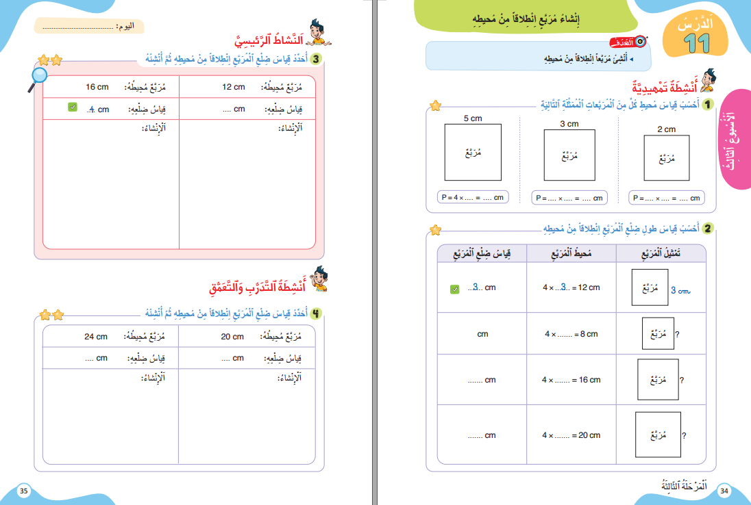
درس اليوم
(ة)خاص بالأستاذ
إِنْشاءُ مُرَبَّعٍ انطِلاقاً مِنْ مُحيطِهِ

Slide 5




(ة)خاص بالأستاذ
مراحل الدرس
افتتاح الدرس:
5
1
30
ممارسة موجهة
2
20
ممارسة مستقلة
3
اختتام الدرس
4

Slide 6
(ة)خاص بالأستاذ
عند نهاية الدرس
على الأقل 80% من المتعلمين سيكونون قادرين على:
إنشاءِ مرَبَّعٍ انطلاقاً مِنْ مُحيطِهِ

Slide 7




مرحباً سنتابع درسا جديدا مع مجد وندى

Slide 8

(ة)خاص بالأستاذ
افتتاح الدرس
1
تصحيح الواجب المنزلي
حساب ذهني

Slide 9
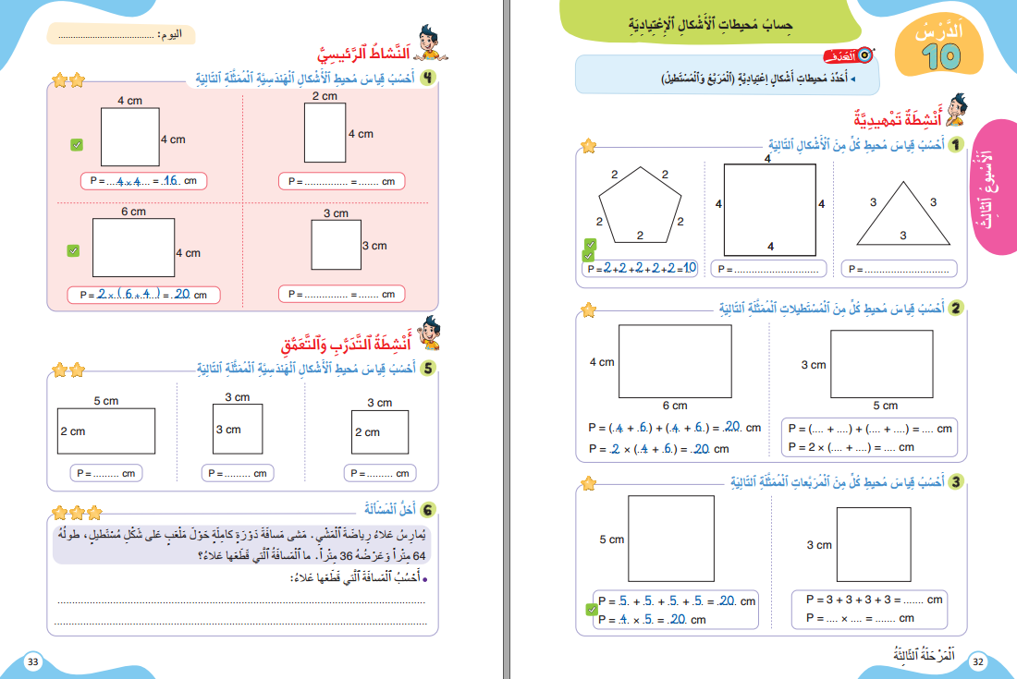
خذوا الكراسة، ص 43 – سنصحح تمارين الواجب المنزلي

Slide 10
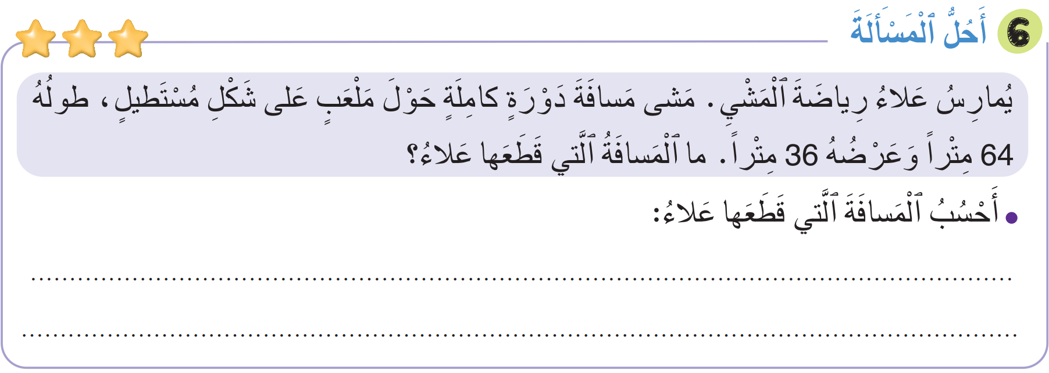
صححوا التمرين 6 بسرعة، لديكم دقيقة واحدة.
2 × (64 + 36) = 200 m
المسافة التي قطعها علاء هي 200 m

Slide 11
(ة)خاص بالأستاذ
افتتاح الدرس
1
تصحيح الواجب المنزلي
حساب ذهني

Slide 12


نبدأ حصتنا بنشاط الحساب الذهني. خذوا كراسات الحساب الذهني، على الصفحة 15

Slide 13

لديكم دقيقة واحدة لتنجزوا الجداءات التالية. دوّنوا النتيجة فقط في دفاتركم.
A
4 × 2 + 5 =
مِثالٌ :
A
13
اُكْتُبواْ في دَفاتِرِكُمْ:

Slide 14
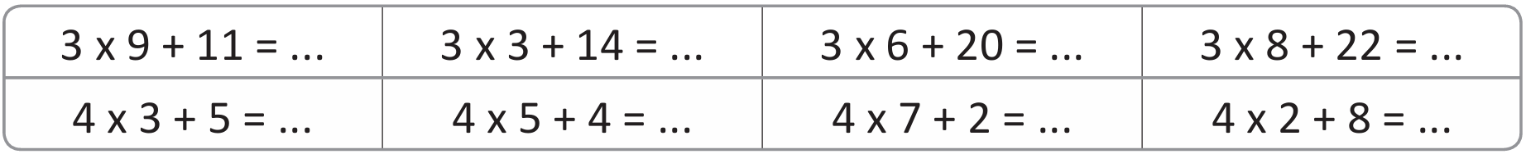

عرض فيديو الحساب الذهني

Slide 15
صححوا
38
23
38
46
17
24
30
16

Slide 16
(ة)خاص بالأستاذ
النمذجة
2
إِنْشاءُ مُرَبَّعٍ انطِلاقاً مِنْ مُحيطِهِ
7

Slide 17

مرحباً، سنتعلم إنشاء مربعات انطلاقا من محيطاتها، مع مجد وندى

Slide 18

عرض فيديو النمذجة

Slide 19
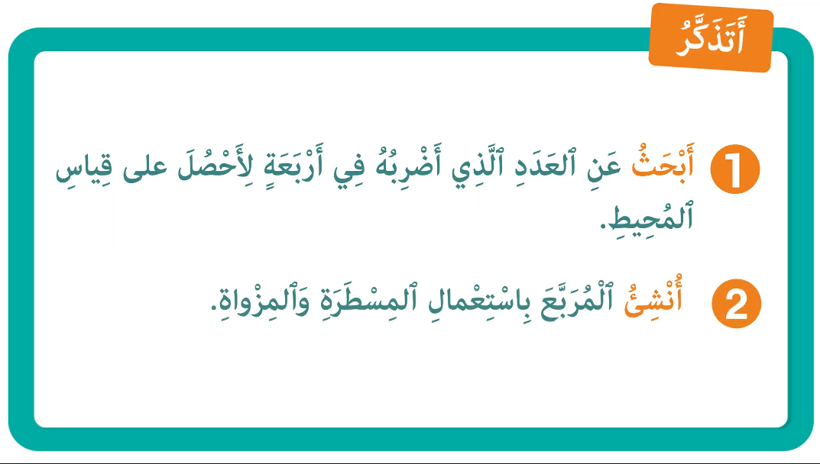
لنتذكر ما تعلمناه مع مجد وندى؛

Slide 20
(ة)خاص بالأستاذ
ممارسة موجهة
3
النشاط 1
النشاط 2
النشاط 3
10

Slide 21
انتبهوا ، سننشئ بدورنا مربعا انطلاقا من محيطه، خُطْوَةً خطوة مثل مجد وندى
أُنشِئُ مُرَبَّعاً مُحيطُهُ 20 سَنتِيمِتراً

Slide 22

خذوا الألواح، واستعدوا.
أُنشِئُ مُرَبَّعاً مُحيطُهُ 20 سَنتِيمِتراً

Slide 23
ماذا نفعل في الخطوة الأولى؟
أُنْشئُ الْمُرَبَّعَ بِاسْتِعْمالِ الْأَدَوَاتِ الْهَنْدَسِيَّةِ
2
أَبْحَثُ عَنْ طولِ ضِلْعِ الْمُرَبَّعِ
1
أُنشِئُ مُرَبَّعاً مُحيطُهُ 20 سَنتِيمِتراً

Slide 24
على ألواحكم، ابحثوا عن العدد الذي إذا ضربناه في 4 يعطينا المحيط 20.
أُنْشئُ الْمُرَبَّعَ بِاسْتِعْمالِ الْأَدَوَاتِ الْهَنْدَسِيَّةِ
2
أَبْحَثُ عَنْ طولِ ضِلْعِ الْمُرَبَّعِ
1
أُنشِئُ مُرَبَّعاً مُحيطُهُ 20 سَنتِيمِتراً
4 × ? = 20 cm

Slide 25
ارفعوا الالواح

Slide 26
صححوا، طول ضلع المربع، الذي إذا ضربناه في 4 يعطينا المحيط هو 5.
4 × 5 cm = 20 cm

Slide 27
ماذا نفعل في الخطوة الثانية؟
أُنْشئُ الْمُرَبَّعَ بِاسْتِعْمالِ الْأَدَوَاتِ الْهَنْدَسِيَّةِ
2
أَبْحَثُ عَنْ طولِ ضِلْعِ الْمُرَبَّعِ
1
الضلع = 5 cm
المحيط = 20 cm

Slide 28

أنشئوا على دفاتركم مربعا طول ضلعه 5 سنتيمترات باستعمال الأدوات الهندسية اللازمة.
أُنْشئُ الْمُرَبَّعَ بِاسْتِعْمالِ الْأَدَوَاتِ الْهَنْدَسِيَّةِ
2
أَبْحَثُ عَنْ طولِ ضِلْعِ الْمُرَبَّعِ
1
الضلع = 5 cm
المحيط = 20 cm

Slide 29
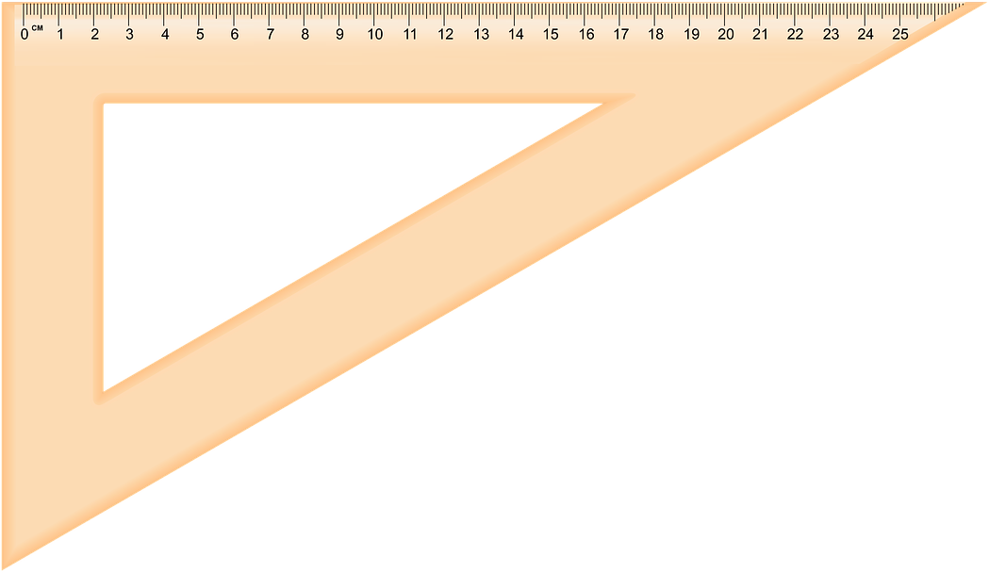
يجب أن تتبعوا الخطوات التالية لرسم المربع:
1
2
3

Slide 30
(ة)خاص بالأستاذ
ممارسة موجهة
3
النشاط 1
النشاط 2
النشاط 3
10

Slide 31
على دفاتركم، حددوا قياس طول ضلع المربع التالي.
الضلع = ؟
المحيط = 28 cm

Slide 32

من يقوم إلى السبورة، ليشرح لنا كيف توصل إلى الجواب؟
الضلع = ؟
المحيط = 28 cm

Slide 33
صححوا: طول ضلع المربع هو 7 سنتيمترات
الضلع = 7 cm
المحيط = 28 cm

Slide 34
الآن، ، ثم أنشئوا المربع باستعمال الأدوات الهندسية المناسبة.
الضلع = 7 cm
المحيط = 28 cm

Slide 35
اتبعوا الخطوات التالية لرسم المربع:
1
2
3

Slide 36
(ة)خاص بالأستاذ
ممارسة موجهة
3
النشاط 1
النشاط 2
النشاط 3
10

Slide 37
الآن افتحوا كراساتكم على الصفحة 45

Slide 38
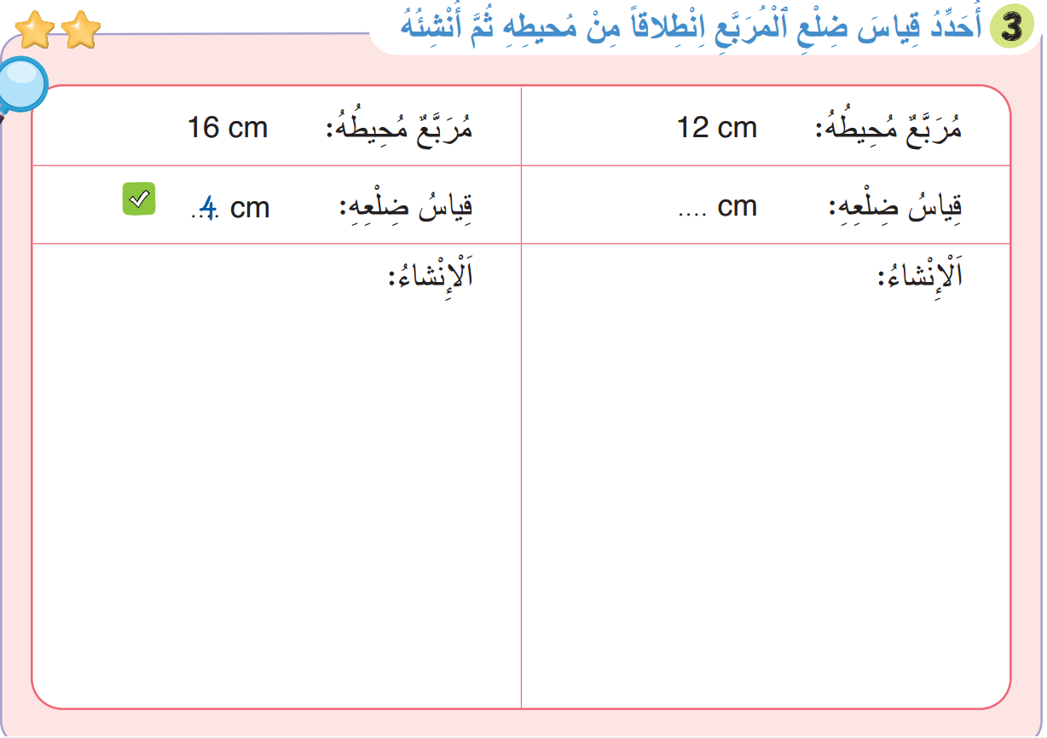
سننجز هذا النشاط على الكراسات؛ سأشرح التعليمة. انتظروا الانطلاقة

Slide 39
لديكم 4 دقائق للإنجاز؛ سأمر بين الصفوف لمساعدتكم؛

Slide 40
الآن، ستشتغلون في ثنائيات.

Slide 41
كل واحد يقارن إنجازه مع زميله. تأكدوا أنكم اتبعتم الخطوات بشكل سليم.

Slide 42
صححوا
3

Slide 43
(ة)خاص بالأستاذ
ممارسة مستقلة
4
أنجز بمفردي
10

Slide 44
على الصفحة 45، أنجزوا النشاط رقم 4، لديكم دقيقتان.
سأمر بين الصفوف لأتحقق من إنجازاتكم وأصحح كراساتكم
2

Slide 45
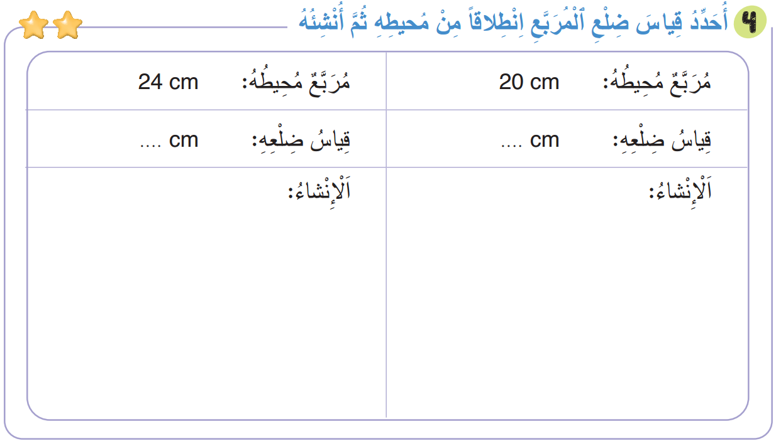
صححوا:
300
4
6
5
1 200
5
4 000
3
12 000
2

Slide 46
(ة)خاص بالأستاذ
اختتام الدرس
5
3

Slide 47
انتبهوا جيدا! في المنزل، ستنجزون كل الأنشطة المتبقية على الصفحتين: 34 و35.

Slide 48
إلى اللقاء. في الحصة القادمة، سنقوم بتصحيح التمارين المنجزة في المنزل.

Slide 49


(ة)خاص بالأستاذ
(ة)خاص بالأستاذ
بناء على إنجازات المتعلمين خلال الممارسة المستقلة

